Slide 1


ALGORITMA & PEMRORAMAN 3
PERTEMUAN KE–4: “INSTRUKSI INPUT & OUTPUT”
PROGRAM STUDI INFORMATIKA
UNIVERSITAS GUNADARMA

Slide 2
R
P
S
1
Input
2
Output
getchar(), getch(), getche(), gets(), scanf()
putchar(), putch(), puts(), printf()
3
Cursor
4
Clear Screen
gotoxy()
clrscr(), system(“cls”),

Slide 3

Fungsi gets()
Sintak: char *gets(char *buffer)
membaca string dari keyboard sampai menemukan newline dan disimpan pada buffer
Kemudian newline di replace dengan null character (“\0”)
Mengembalikan nilai null jika ada error dan mengembalikan argument-nya (buffer) jika sukses

Slide 4
#include<stdio.h>
void main ()
{
char s[30];
printf("Masukkan kalimat? ");
gets(s);
printf("Kalimat yang anda input adalah %s",s);
}
Masukkan kalimat? Halo, dunia!
Kalimat yang anda input adalah Halo, dunia!

Slide 5
Fungsi getchar()
Sintak: int getchar(void)
mengembalikan sebuah karakter (nilai ASCII) berikutnya dari buffer keyboard
Karakter ditampilkan di layar monitor
Menunggu sampai ada ENTER

Slide 6
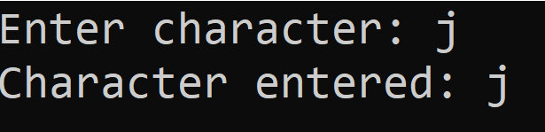
#include <stdio.h>
int main () {
char c;
printf("Enter character: ");
c = getchar();
printf("Character entered: ");
putchar(c);
return(0);
}

Slide 7
Fungsi scanf()
Untuk melakukan input nilai data terformat
Menggunakan format specifier: %c untuk karakter, %s untuk string, %d untuk integer, %f untuk bilangan pecahan.

Slide 8
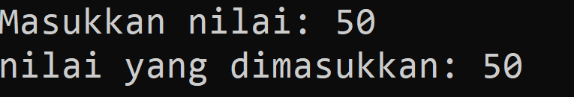
#include <stdio.h>
void main () {
int nilai;
printf("Masukkan nilai: ");
//hasil input disimpan ke alamat memori dari sebuah variabel bernama nilai
scanf("%d", &nilai);
//cetak isi yang ada di variabel bernama nilai
printf("nilai yang dimasukkan: %d", nilai);
}

Slide 9
#include <stdio.h>
void main()
{
char nama[20];
printf("Masukkan nama: ");
scanf("%s", nama);
printf("Your name is %s.", nama);
}
Masukkan nama: Dennis Ritchie
Your name is Dennis.

Slide 10
#include <stdio.h>
int main()
{
char nama[20];
printf("Masukkan nama: ");
scanf("%[^\n]", nama);
printf("Your name is %s.", nama);
return 0;
}
Masukkan nama: Dennis Ritchie
Your name is Dennis Ritchie.

Slide 11
Fungsi getche()
Sintak: int getche(void)
mengembalikan satu karakter dari keyboard
Karakter ditampilkan di layar (echo)
Tidak menunggu sampai ada ENTER

Slide 12
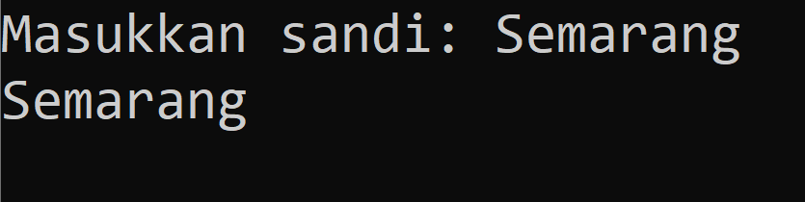
#include <stdlib.h>
#include <stdio.h>
#include <string.h>
void main()
{
char pwd[9];
int i;
system("cls");
printf("Masukkan sandi: ");
for (i = 0; i < 8; i++) {
pwd[i] = getche();
}
pwd[i] = '\0';
printf("\n");
for (i = 0; pwd[i] != '\0'; i++)
printf("%c", pwd[i]);
getch();
}

Slide 13
Fungsi getch()
Sintak: int getch(void)
mengembalikan satu karakter dari buffer keyboard
karakter tidak ditampilkan di layar monitor (no echo)
Tidak menunggu sampai ada ENTER
Menunggu pemasukkan karakter apa pun dari keyboard
Cocok untuk membuat password

Slide 14
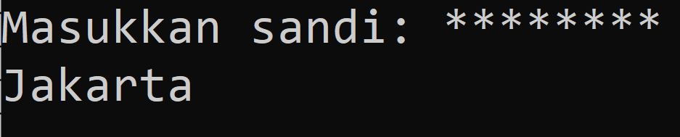
#include<stdlib.h>
#include <stdio.h>
#include <string.h>
void main()
{
char pwd[9];
int i;
system("cls");
printf("Masukkan sandi: ");
for (i = 0; i < 8; i++) {
pwd[i] = getch();
printf("*");
}
pwd[i] = '\0';
printf("\n");
for (i = 0; pwd[i] != '\0'; i++)
printf("%c", pwd[i]);
getch();
}

Slide 15
Fungsi putch()
menampilkan karakter ascii pada monitor (stdout) tanpa memindahkan kursor ke posisi berikutnya
mengembalikan EOF jika error, dan mengembalikan karakter yang di tampilkan jika sukses
ada di dalam file header “conio.h”

Slide 16
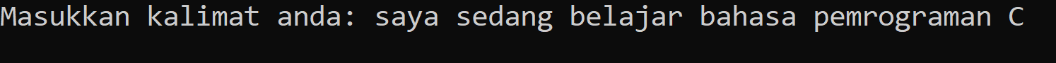
#include <stdio.h>
#include <conio.h>
void main()
{
char ch = 0;
printf("Masukkan kalimat anda: ");
while ((ch != '\r'))
{
ch = getch();
putch(ch);
}
}

Slide 17
Fungsi puts()
Menampilkan string str ke monitor (stdout) dan memindahkan kursor ke baris baru
Mengembalikan nilai non-negative jika sukses dan EOF jika ada error ada di dalam file header “stdio.h”

Slide 18
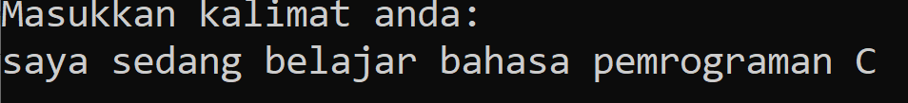
#include <stdio.h>
#include <conio.h>
void main()
{
char ch = 0;
puts("Masukkan kalimat anda: ");
while ((ch != '\r'))
{
ch = getch();
putch(ch);
}
}

Slide 19
Fungsi putchar()
Menampilkan karakter ke monitor pada cursor, kemudian setelah ditampilkan cursor bergerak ke posisi berikutnya.
Mengembalikan EOF jika error, dan mengembalikan karakter yang ditampilkan jika sukses
ada di dalam file header “stdio.h”

Slide 20
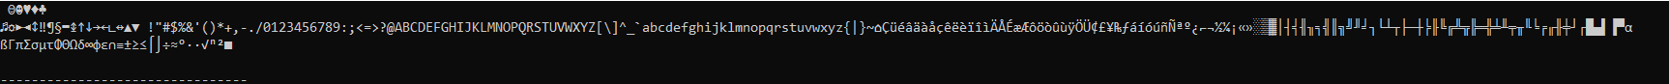
#include <stdio.h>
void main()
{
int c;
c = 0; // ASCII Code a
while (c < 255) {
putchar(c);
c++;
}
putchar('\n');
}

Slide 21
Fungsi printf()
untuk mengirimkan output terformat ke monitor (stdout)
ada di dalam file header “stdio.h”

Slide 22
#include <stdio.h>
void main()
{
int c;
c = 0; // ASCII Code a
while (c < 255) {
putchar(c);
c++;
}
putchar('\n');
}

Slide 23
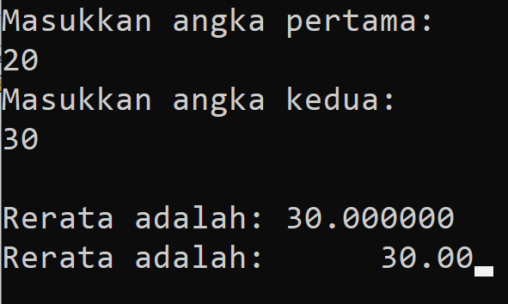
#include <stdio.h>
void main()
{
int a, b;
float c;
puts("Masukkan angka pertama: ");
scanf("%d", &a);
puts("Masukkan angka kedua: ");
scanf("%d", &a);
c=(a+b/2);
printf("\n");
printf("Rerata adalah: %f", c);
printf("\n");
printf("Rerata adalah: %10.2f", c);
getch();
}

Slide 24
TERIMA
KASIH
Tim Penyusun:
1. Fauziah, S.Kom., MT
2. Jamilah, S.Kom., MT
3. Ulfa …
4. Priyo S.W., S.Kom., MT
PROGRAM STUDI INFORMATIKA
UNIVERSITAS GUNADARMA

